Slide 1
Fázový kontrast
Hana Cempírková, Ph.D.

Slide 2
Význam fázového kontrastu
• objekty amplitudové = barevné nebo nabarvené – větší nebo menší měrou absorbují světlo = mění amplitudu procházejícího vlnění
• objekty fázové = od svého okolí se liší jen malou změnou indexu lomu = nemění amplitudu vlnění, ale posunují jeho fázi
• lidské oko není citlivé na posun fáze
• fázový kontrast přeměňuje fázové posuny vlnění
na změnu amplitudy a umožňuje tak pozorování
živých nebarvených objektů

Slide 3
Fritz Zernike – holandský fyzik nositel Nobelovy ceny za fyziku v roce 1953
Formuloval zásady fázového kontrastu
• Poprvé je publikoval v roce 1935
• Podle jeho patentu byl v roce 1941 vyroben prototyp ve firmě Zeiss Jena.
• Od roku 1945 se toto zařízení začalo sériově vyrábět a získalo si mnoho uživatelů.
• Léta 1948 – 1955 byla obdobím největšího rozkvětu aplikací fázově - kontrastní mikroskopie, především v biologii.
1888 – 1966

Slide 4
Souprava pro fázový kontrast
pomocný mikroskop
pro centrování
clony a fázové desky
fázové objektivy
s fázovou deskou
Phz
fázový kondenzor s prstencovými clonami

Slide 5
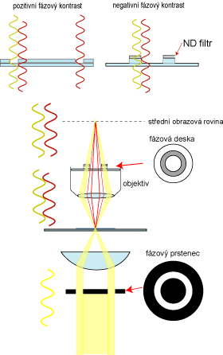
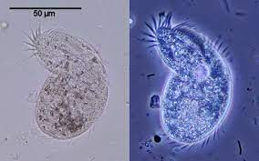
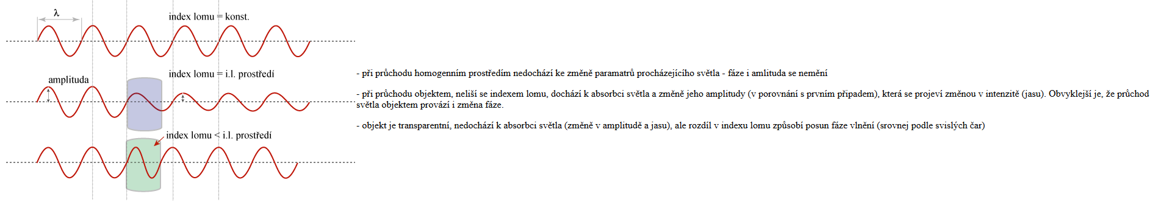
http://kfrserver.natur.cuni.cz/studium/prednasky/mikro/mscope/DIC/fk.htm

Slide 6
Schéma fázového kontrastu podle
Zernikeho
http://www.microscopyu.com/articles/phasecontrast/phasemicroscopy.html
Notes:
Vrstva na fázové destičce je nejčastěji tvořena dielektrikem (zajišťuje požadovaný fázový posuv o ¼ vlnové délky); na dielektriku je nanesena kovová vrstva k dosažení potřebné amplitudové propustnosti

Slide 7
Srovnání obrazu preparátu epiteliálních buněk sliznice
v procházejícím světle ve fázovém kontrastu
http://www.microscope-microscope.org/advanced/phase-contrast-microscope.htm

Slide 8
Srovnání obrazu projasněného semene
Capsella bursa-pastoris
při šikmém osvětlení ve fázovém kontrastu

Slide 9
Srovnání obrazu epidermis cibule
v procházejícím světle ve fázovém kontrastu

Slide 10
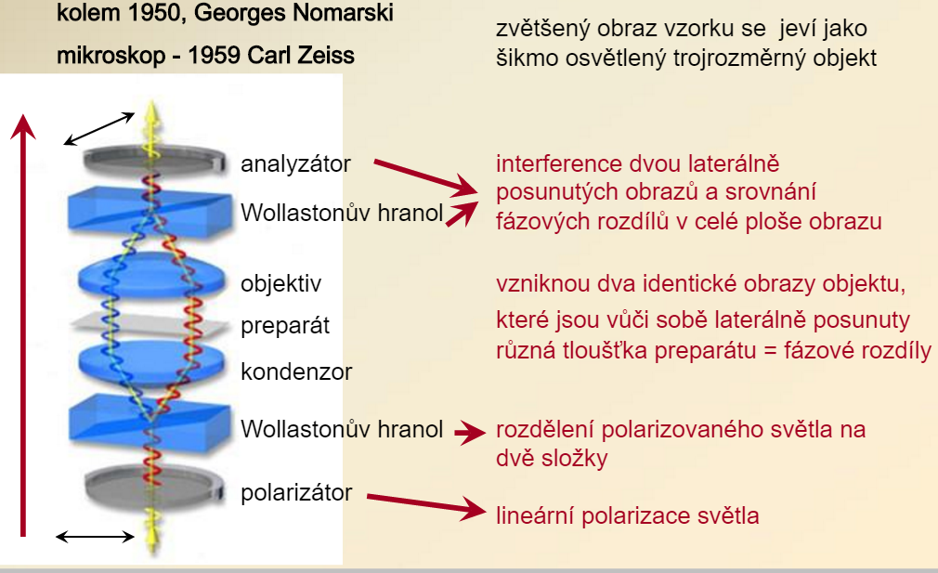
Diferenciální Interferenční Contrast
Notes:
Podobně jako fázový kontrast i diferenciální interferenční kontrast (DIC) využívá pro vznik viditelného (amplitudového) obrazu rozdíly v indexech lomu prostředí, objektu, nebo jeho jednotlivých komponent. Obvykle se používá k pozorování drobných nebarvených objektů. Podle obvykle používané konstrukce, kterou navrhl Nomarski a u níž je Wolastonův hranol umístěn nad objektivem a není přímo jeho součástí, se také často nazývá Nomarského DIC.

Slide 11
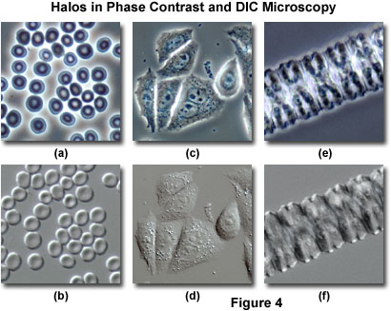
„Halo“ efekt
Jedním z typických artefaktů vznikajících při pozorování ve fázovém kontrastu je "halo efekt" ohraničující objekty. Tmavé objekty jsou v pozitivním fázovém kontrastu ohraničeny světlým "stínem" a naopak jasné objekty v negativním fázovém kontrastu mají "stín" tmavý. Tento efekt je výsledkem neúplného prostorového oddělení optických drah světla pozadí a světla procházejícího objektem. Část světla po průchodu objektem sdílí optickou dráhu se světlem pozadí i během průchodu fázovou deskou objektivu a dochází tak k posunu fáze odlišnému od ostatního světla procházejícího objektem. Výsledkem je právě vznik "halo" na hranicích objektu.
http://www.olympusmicro.com/primer/techniques/dic/dicphasecomparison.html

Slide 12
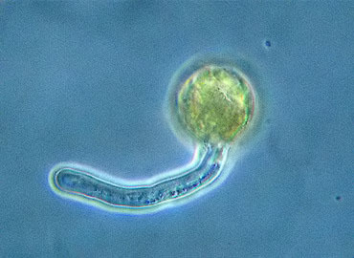
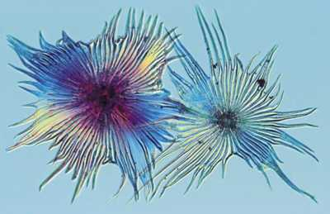
Štítkovité krycí trichomy hlošiny (Elaeagnus sp.), Nomarského diferenciální interferenční kontrast, zvětšení 360×
http://casopis.vesmir.cz/files/obr/nazev/2004_146_03:jpg/type/html
Grain of pollen from the lesser celandine
(Ranunculus ficaria) which has produced a pollen tube.
Kept in a 15% sugar solution for approximately 6 hours.
Phase contrast. Field = 0.25 mm.
http://www.funsci.com/fun3_en/guide/guide4/micro4_en.htm

Slide 13
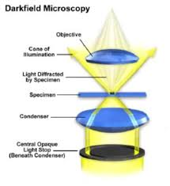
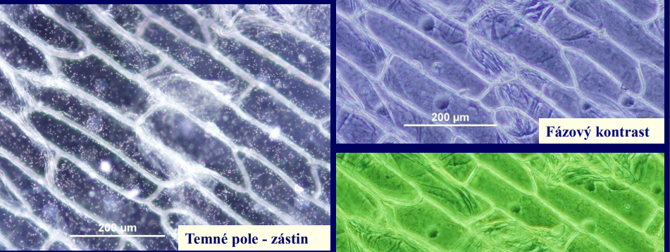
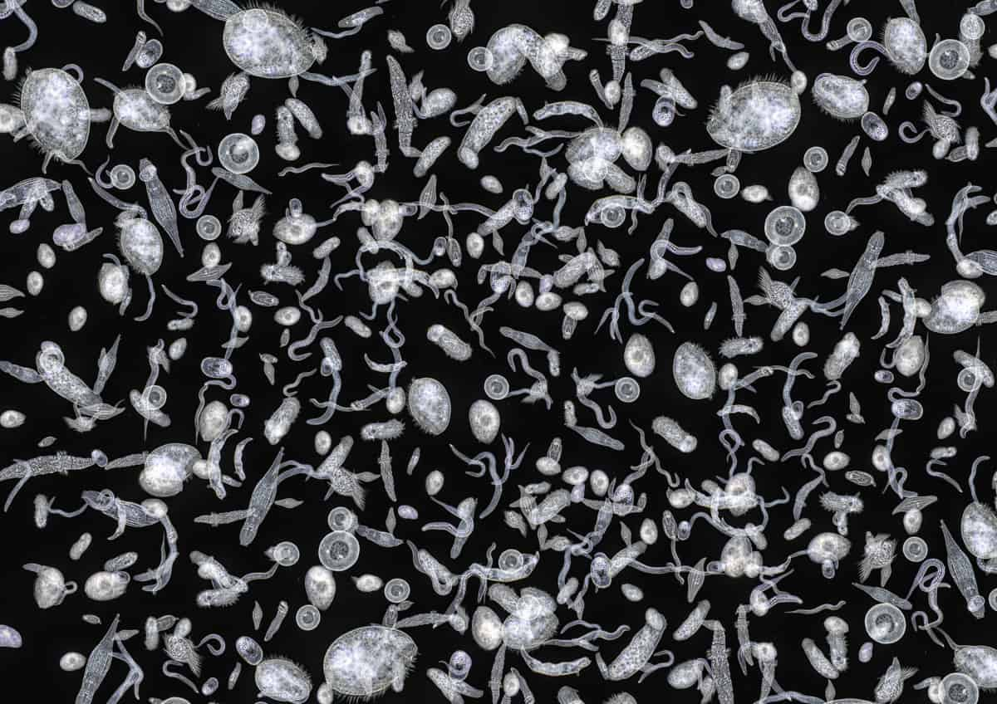
Dark field – temné pole
Notes:
The path of the light is directed in such a way that it can pass through the outer edge of the condenser at a wide-angle and strike the sample at an oblique angle. Only the light scattered by the sample reaches the objective lens for visualization.

Slide 14
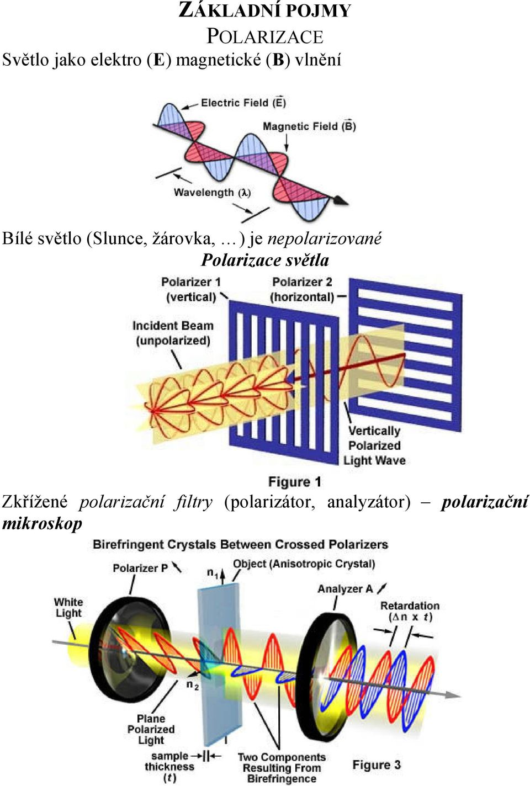
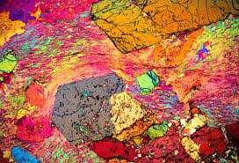
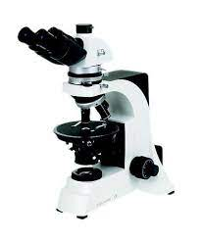
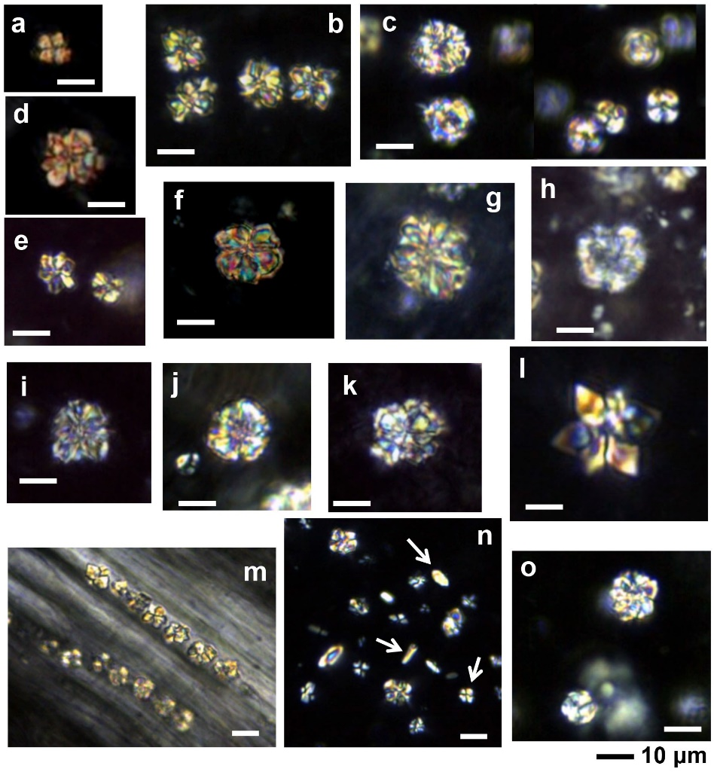
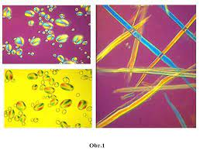
Polarizační mikroskopie
Notes:
pozorování určitých buněčných struktur vykazujících jednolom nebo dvojlom
(např. buněčná stěna rostlinných buněk, jaderná membrána, dělicí vřeténko, škrobová zrna, fibrilární struktury kolagenu a elastinu, kontraktilní myofibrily žíhané svaloviny, tonofibrily, krystalické inkluze)

Slide 15
Úkoly
Vytvořte mikroskopické preparáty z dodaného materiálu
pozorujte 4 způsoby: světlé pole, fázový kontrast, temné pole a polarizační mikroskopie
vytvořte fotodokumentaci a slovně okomentujte kvalitu pozorování a přínosy (nebo naopak nevýhody) jednotlivých mikroskopických technik na konkrétních preparátech
v závěru shrňte poznatky získané pozorováním

